Slide 1
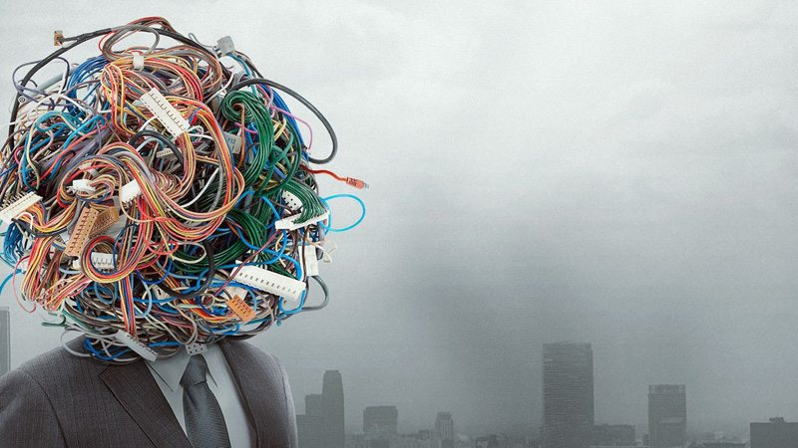
v. prof. dr. Mario Hibert Odsjek za komparativnu književnost i informacijske nauke Filozofski fakultet Univerziteta u Sarajevu
TEHNOLOŠKI DETERMINIZAM, ONLIFE ALGORITMI
UNSA PRAKSOTEKA
19.2.2021.

Slide 2
Koliko su studenti i nastavnici pripremljeni za razumijevanje informacijske pismenosti u tehnološki promijenjom okruženju koje fundamentalno mijenja način na koji primamo, procjenjujemo i stvaramo informacije?
…scale, scope, and velocity of corporate (AI) algorithms that predict and influence behaviour?

Slide 3
CULTURAL LAG
1922 god. američki sociolog W. F. Ogburn: “kulturalno kašnjenje/zaostajanje”
teza da se određeni dijelovi moderne kulture mijenjaju brže (materijalna kultura – tehnologija, infrastruktura, fizički objekti) od drugih (nematerijalna kultura – rituali, običaji, institucije) te da to uvjetuje prilagodbu tih drugih dijelova koji “kulturalno kasne”.
Ova teorija “hrani” ideju tehnološkog determinizma!

Slide 4
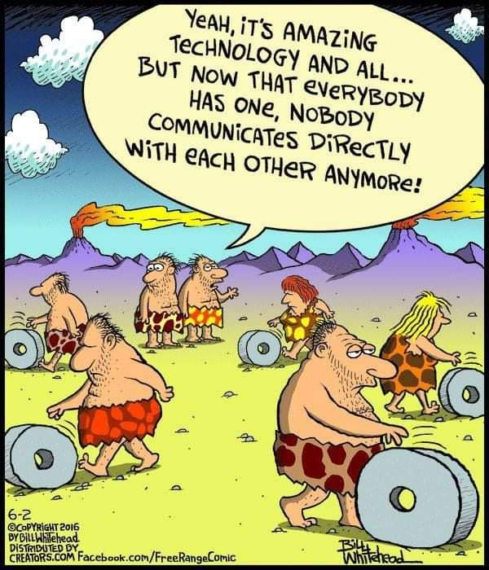
ZA ČIME DANAS KASNIMO…

Slide 5
….KRITČKOM DEKONSTRUKCIJOM (CRITICAL INTERNET STUDIES) TEHNOLOŠKOG DETERMINIZMA
Obećanje univerzalnog oslobođenja
Tehnologija kao jedina transformativna sila povijesti.
Mit o poduzentiku koji se bori protiv rada, države i kulture da oslobodi tobože “prirodnu” silu tehnologije.

Slide 6
Utjecaj ICT-a na oblike i prakse znanja
ICT fokus sa političko-ekonomskog konteksta usmjerava ka alatima “društvenosti” / “cool tools”).
legitimacija tehno-poduzetničke kulture!
Tehnološki solucionizam
Tehno-menadžerijalizam
Reducirana javna (društvena) odgovornost
Kulturni elitizam
“Disruptivni” profesionalizam (nekritičnost i subordinacija)
pragmatični trendizam: socijalni status, privilegija, prestiž, karijera…
“’Knowledge work’ is now the reigning business paradigm. ” (A. Liu)

Slide 7
TECHNOPOLY
Tehnološke platforme su (navodno) trebalo donijeti red. Zašto je onda sve tako haotično?
Vladajuća teorija da je tehnologija u stanju stvoriti red iz haosa.
Google’s mission is to “organize the world’s information and make it universally accessible and useful.”
Mark Zuckerberg noted that, beyond its goal to “make the world more open and connected”

Slide 8
platform-mediated society
Platformski internet (počinje 2000-tih)
Prizma kroz koju doživljavamo život
Obećanje da ćemo imati kontrolu nad informacijama.
Događa se obrnuto: informacije imaju kontrolu nad nama.

Slide 9
KOLAPS KONTEKSTA
Bespomoćnost?
Umjesto pristupa jasnim i provjerenim informacijama više nismo u mogućnosti da procjenimo činjenice od neistina…čak ni šta je to što konstituira stvarnost.

Slide 10
Richard Barbrook, Andy Cameron (1995)
jedinstvena odlika Kalifornijske ideologije je duboko uvjerenje u emancipacijski potencijal tehnologije
neoliberalnu strategija postindustrijskog kapitalizma: mješavina poduzetničkih mitova Silikonske doline i hi-tech libertarijanske kontrakulture
.

Slide 11
IMPERATIVI (DIGITALNOG) KAPITALIZMA?
Po koju cijenu digitalni život (on/life) ima smisla?
Za koga?
Koje su granice digitalizacije privatnog i javnog života?
Potreba za proširenjem koncepta (digitalnog) prosvjetiteljstva!
OBRAZOVANJE ZA (KORIŠTENJE) DIGITALNE TEHNOLOGIJE TREBA POSTATI OBRAZOVANJE ZA REFLEKSIJU INDIVIDUALNOG I KOLEKTIVNOG ŽIVOTA U ODRŽIVOJ BUDUĆNOSTI!

Slide 12
O čemu (tehnodeterministički) kurikul radije ne govori:
Neoliberalna/globalna (tržišna) logika
Komodifikacija znanja
Korporativizacija visokog obrazovanja
Kvantificiranje usluga (namjesto kvalitete usluge)
Fetišizacija tehnologije i njezino vezivanje za korporativni profit (interes)
“Bibliotekari imaju etičku odgovornost osiguravanja da biblioteke ne sudjeluju u toj fundamentalno, anti-intelektualnoj kulturi.”
Dilevko, J. (2009). “The Politics of Professionalism: A Retro-Progressive Proposal for Librarianship”.

Slide 13
Platformski kapitalizam
“društveni ugovor više ne predstavlja odnos između građana i države, već korisnika i platformi društvenih medija” (G. Lovink)
Dovođenje u pitanje algoritamskih arhitektura je jako zanemareno u obrazovanju.
CRITICAL MIL
olako prelaženje preko komercijalno motiviranih i politički kompromitiranih platformi (Lovink & Rossiter, 2018)

Slide 14
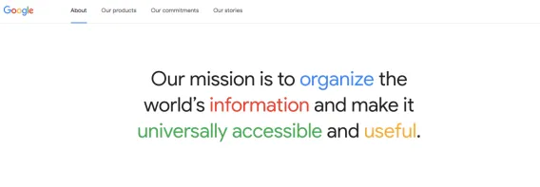
KORISNIK PROIZVOĐAČ + POTROŠAČ = PROIZVOD

Slide 15
Computing is fundamentally invisible!
DIGITALNO se najmanje istražuje i promišlja kao mutacija u znanju!
decentriranje znanja/decentriranje čovjeka, decentriranje tradicionalnih institucija (javno znanje)
znanje postaje vlasništvo Mreže!?
The power of cultural hegemony lies in its invisibility! (A. Gramsci)

Slide 16
Opening Stanza of T. S. Eliot's Choruses from the Rock
The Eagle soars in the summit of Heaven, The Hunter with his dogs pursues his circuit.
o perpetual revolution of configured stars,
o perpetual recurrence of determined seasons,
o world of spring and autumn, birth and dying The endless cycle of idea and action, Endless invention, endless experiment, Brings knowledge of motion, but not of stillness; Knowledge of speech, but not of silence; Knowledge of words, and ignorance of the Word. All our knowledge brings us nearer to our ignorance, All our ignorance brings us nearer to death, But nearness to death no nearer to GOD. Where is the Life we have lost in living? Where is the wisdom we have lost in knowledge? Where is the knowledge we have lost in information?

Slide 17
Šta je ključna EPISTEMA (vrijednost i praksa) MODERNE ZNANOSTI i KULTURE?

Slide 18
EPISTEMIČKA DISRUPCIJA (mutacija u znanju): Znanje kao podatak /metapodatak, a ne više informacija.
Data know nothing!
Data know everything!
Focusing on systems more than episteme!

Slide 19
EPISTEMIČKI OBRAT: ALGORITAMSKA KONTROLA (UPRAVLJANJE) METAPODACIMA
Znanje ne mora biti istina niti priča već “just a probability distribution.” (Alan Liu).
promijenjen odnos prema vertikalnoj aksiologiji istine
FLAT EPISTEMOLOGY

Slide 20
…WHERE IS THE INFORMATION WE HAVE LOST IN DATA…
WHERE IS THE DATA WE HAVE LOST IN…

Slide 21
MEDIJSKA EKOLOGIJA:
RAZUMIJEVANJE MEDIJA KAO TEHNOLOŠKOG OKRUŽENJA
Medijska (medijsko-ekološka) pismenost dopunjava semiotički pristup (INTERPRETACIJA ZNAČENJA) sa kognitivnom sposobnošću razumijevanja tehnologije/medija, a ne samo kritičke dekonstrukcije medijskog sadržaja (poruke).
Tehnologija uzrokuje epistemičke promjene!

Slide 22
L. Floridi, 2014:
ICT nisu tek puki alati već sile novog “ekosistema” koje utiču na:
našu percepciju sebe
KO SMO
naše međusobne odnose
KAKO SE SOCIJALIZIRAMO
naš koncept (predstavu) stvarnosti
NAŠU METAFIZIKU
naše interakcije u stvarnosti
KAKO DJELUJEMO

Slide 23
Strukturalne promjene informacijskog okruženja F. Stalder
1. referencijalnost = pojedinci sada mogu “upisivati” sebe u kulturalne procese (konstituirati se kao proizvođači)
2. komunalnost = dijeljeno društveno značenje ovisi o formiranju zajednica
3. algoritmičnost = aspekti kulturalnih procesa pretpostavljene su aktivnostima mašina (procedure procesa automatiziranog odlučivanja koje se obično izvršavaju digitalnim računarima)
SLOBODA GOVORA/IZRAŽAVANJA (referencijalnost)
FLEKSIBILNA KOOPERATIVNOST (komunalnost)
INFORMACIONA AUTOMATIZACIJA (algoritmičnost)
algoritmizacija (automatizacija informacijskih tokova)

Slide 24
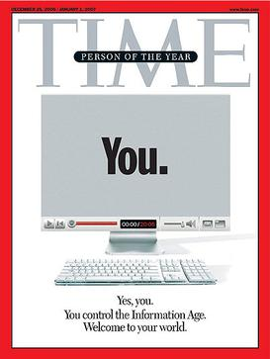
Korisnici interneta kao “čuvari kapija”?
promijenjen odnos prema vertikalnoj aksiologiji istine
Korisnik više ne traži informaciju, informacija traži korisnika!
Informacija se prvo filtrira pa tek onda objavljuje
One-to-Many
Informacija se prvo objavljuje, pa tek onda filtrira.
Many-to-Many

Slide 25
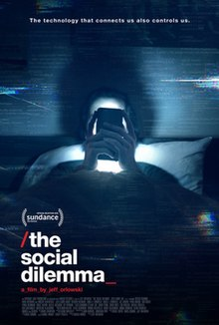
NOVI IZVOR MOĆI “ČUVARI KAPIJA”: ALGORITMI
Ekologija pažnje
ATTENTION ECONOMY / TRGOVCI PAŽNJOM
OBLIKOVANJE DRUŠTVENOSTI (DRUŠTVENOG PONAŠANJA)
Ekspoloatacija pažnje = ekstrakcija podataka
social dilemma: uticaj (digitalne) tehnologije na ljudsko ponašanje
društveni mediji su postali navika jer su dizajnirani da to postanu!!!

Slide 26
Internet je ZATVOR NUTRINE
neurološka intimnost (ovisnost o stimulusima)
mašine koje su “hakirale” endorfinske kanale i socijalne impulse
Emocionalna prevara bihejvioralne psihologije
(data behaviourism)
Interface: iluzija izbora, slobode, nade.

Slide 27
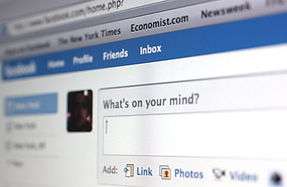
“ŠTA BI TREBALO URADITI I KO SAM JA?”
Ovo se pitanje neprestano ponavlja i vraća.
“What’s on my mind?”
(“Where is my mind?”)
“Da li je ono što se pojavljuje na ekranu izraz moga uma?”
SAVREMENI PARADOKS
Paranoja (rad, uključenost, komunikacija) i narcizam (participacija, feed-back) dvije funkcije iste maske: what should be done and who am I?

Slide 28
ALGORITAMSKA KULTURA: INDEXING IT ALL
Porijeklo tzv. “algoritamske kulture” u društvenoj informatici (social computing)
LIS
(odnos čovjek/čovjek;čovjek/stroj;stroj/stroj)
razumijevanje odnosa odnosa između informacijske tehnologije (informacijskih sistema) i društvenih sistema

Slide 29
ALGORITAM: SINONIM ZA RAČUNALNO ODLUČIVANJE
“An algorithm is a set of rules that precisely define a sequence of operations.” (H. Stone, 1971)
Skup instrukcijskih koraka koje treba mehanički izvršiti kako bi se postigao željeni ishod.
Svaki rutiniziran niz koraka koji omogućava izvršenje određenog zadatka
(npr. buđenje, tuširanje, pranje zuba, doručak itd.)
ALGORITAM JE NAZIV ZA PROCES KOJI MAŠINA IZVRŠAVA KAO RAČUNANJE (KALKULACIJU).
PROIZVOD TOG MAŠINSKOG PROCESA (“UČENJA”) JE (ALGORITAMSKI) STATISTIČKI MODEL
Pojam algoritam se nerjetko koristi kao “kratica” koja se odnosi na softver koji ovu proceduru implementira iz čega proističe sinonim za računalno donošenje odluka.

Slide 30
AUTOMATIZIRANI ALGORITAM
Ključni aspekat algoritama je da mogu biti automatizirani odnosno sistematizirano izvršavani u mnogo većoj brzini nego je to u stanju uraditi čovjek
Ovaj proces de facto znači mašinsko imitiranje funkcija ljudskog mozga, sposobnosti i osobenosti ljudske vrste koju zovemo inteligencijom.
Jedan od najvećih problema algoritamskog odlučivanja jeste što je iznimno teško razlikovati koji su izvori informacija (podaci) prikupljeni (i u kojim kontekstima) te u koju su se svrhu koristili kako bi se na osnovu njih kreirala “informirana” odluka (na koji način je mašina “učila”)!

Slide 31
NEPROZIRNI I DISKRIMINATORNI ALGORITMI

Slide 32
Algoritamska pristranost: bilind spots
Dizajniranje algoritama je bazirano na odlučivanju koji će se skup podataka uključiti/isključiti.
Algoritamski modeli za automatizirano odlučivanje sadrže “slijepe tačke” koje reflektiraju odluke i/ili prioritete svoji tvoraca (O’Neil, 2016).
The most famous example occurred in 2015, when Google was forced to apologize after its new photo app labeled two black people as “gorillas.”
algoritam “treniran” na rasističkim tagovima

Slide 33
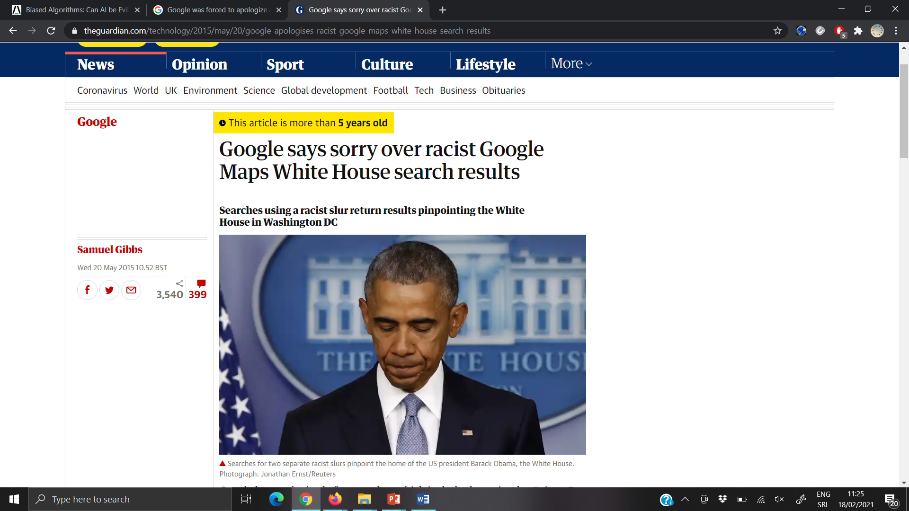
The training dataset is a cultural construct, not just a technical one.

Slide 34
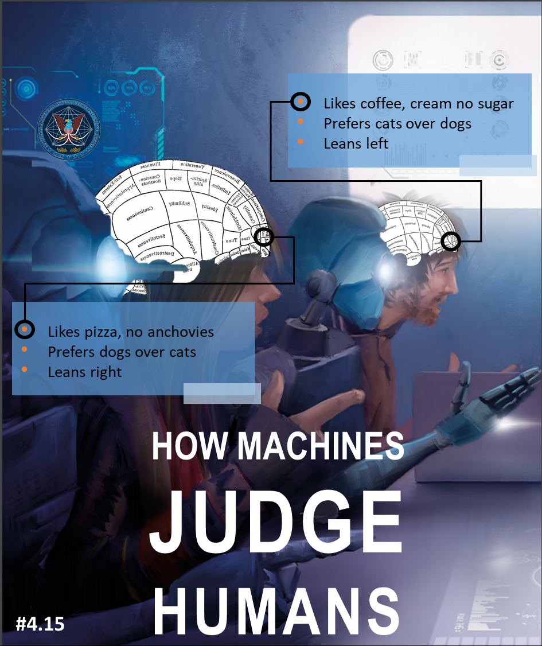
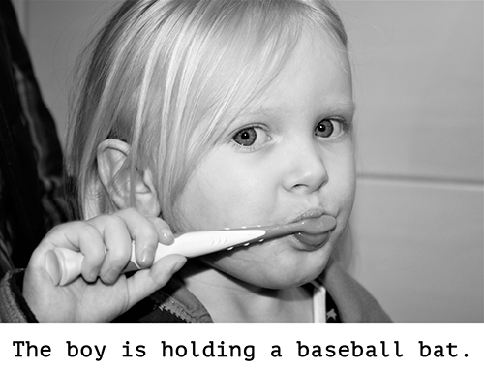

Slide 35
ALGORITAMSKA KULTURA
Algoritmi smanjuju “informacijsko prezasićenje” / filtriranje: from big data to small data
Problem nije u filtriranju već u netransparentnosti i koncentraciji moći (koja ide uz privilegirani status big tech kompanija)
Algoritmi proizvode pažnju (onaj ko kontrolira algoritme kontrolira pažnju) / proces je teško detektirati jer je nevidljiv.

Slide 36
NEVIDLJIVA RUKA ALGORITAMA
Facebook definira ko smo;
Amazon definira što želimo;
Google definira što mislimo;

Slide 37
PLATFORMSKI KAPITALIZAM
Ironija “digitalnog stanja”: decentralizirana infrastruktura informacijskog upravljanja omogućava najcentraliziranije sisteme upravljanja pažnjom u ljudskoj povijesti.
Amplifikacija podjela (polarizacija)
Ojačavanje kognitivne pristranosti (filter bubbles / echo chambers)
Algoritamska diskriminacija/pristranost
Monopolizacija pažnje (indeksiranje i mjerenje akcija i ponašanja – prikupljanje metapodataka)
Matrice (modeli, patterns) i anomalije
Novi oblik eksploatacije koji se temelji na neravnopravnoj razmjeni informacija.
DIGITALNI RAD

Slide 38
O transformaciji kapitala u vektor

Slide 39
BIG DATA “ekstrakcionizam”:
Ključna razlika između AI sistema i drugih potrošačkih tehnologija je u tome što se one oslanjaju na ŽIVI KAPITAL
“neprekidni društveni kapital”. (M. Lazzarato)
MI SMO SIMULATANO I:
POTROŠAČI (KORISNICI MEDIJA)
IZVORI (“TRENERI” NEURALNIH MREŽA)
RADNICI (DIGITALNI RAD NEPLAĆEN)
PROIZVOD
USER/RESOURCE/WORKER/PRODUCT

Slide 40
DARK ENLIGHTEMENT
ALGORITAMSKI DIKTAT = cold totalitarianism (F. Bifo Berardi)
Integriranje digitalnog iskustva u život:
Web 1.0. (you should check your email)
Web 2.0 (you should check out FB)
Web 3.0 (IoT / you should check my smart...watch, lamp, socks, refrigerator...)
IoT / fenomen umreženih objekata opremljenih tzv. data-streaming senzorima i softverom koji ih povezuje na Internet

Slide 41
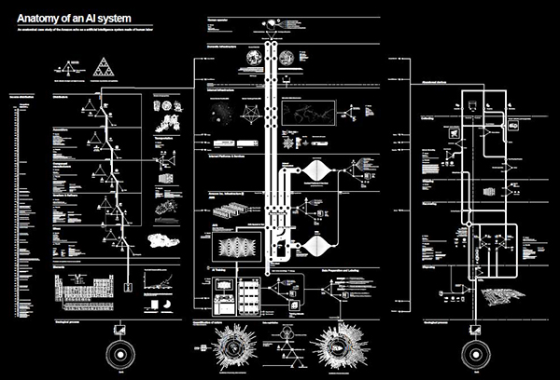
MAPIRANJE KOMPLEKSNOSTI PROIZVODNOG LANCA 21. STOLJEĆA
Map exploring the deep materiality of AI

Slide 42
A Geology of Media, Jussi Parikka (2015)
Više ne posmatramo medije tek iz Mcluhanove perspektive (mediji su ekstenzije ljudskih osjetila) već kao produžetke Zemlje, u kontekstu geoloških procesa (elemenata od kojih su medij sačinjeni).
“Large-scale AI systems consume enormous amounts of energy. Yet the material details of those costs remain vague in the social imagination.”

Slide 43
the age of statistical science fiction
Mašinsko učenje kao instrument spoznaje?
PREDMET POSMATRANJA (ekstrakcija skupova podataka)
INSTRUMENT POSMATRANJA
(algoritam koji “uči”)
REZULTAT PREDSTAVLJANJA
(statistički model)

Slide 44
DEMOKRATIZACIJA ZNANJA ILI DATAFIKACIJA???
‘Can a machine think?’
‘Can a statistical model think?’
‘Can a statistical model develop consciousness?’

Slide 45
*
The closing chapter of N. Postman’s book reminds us “that technology education is not a technical subject. It is a branch of the humanities” (1995, pg. 191)

Slide 46
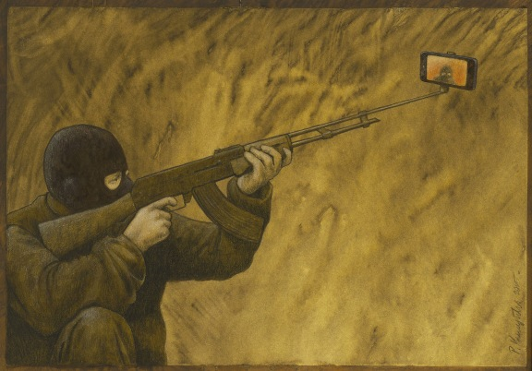
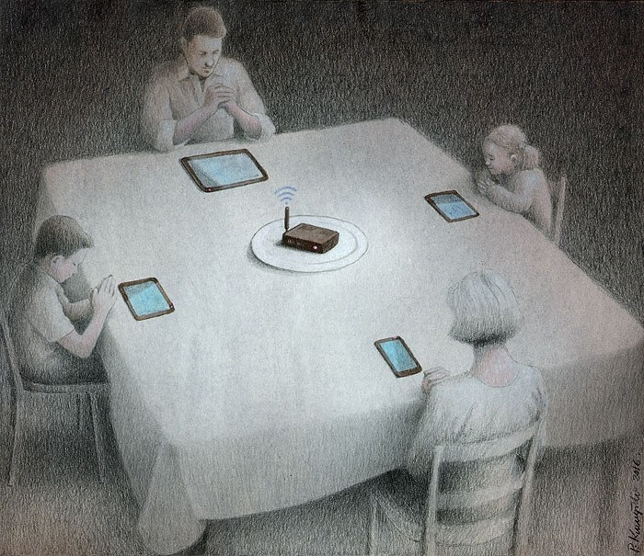
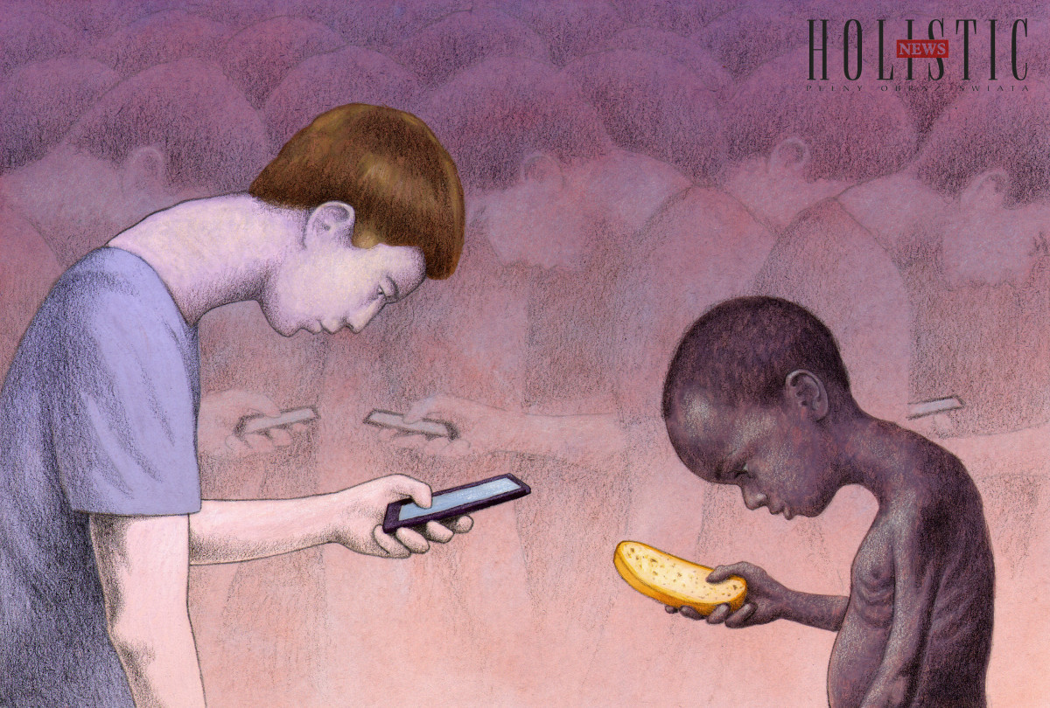
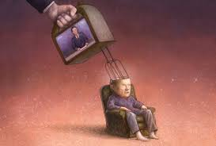
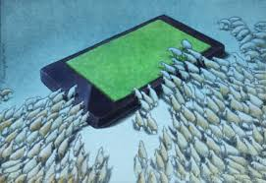
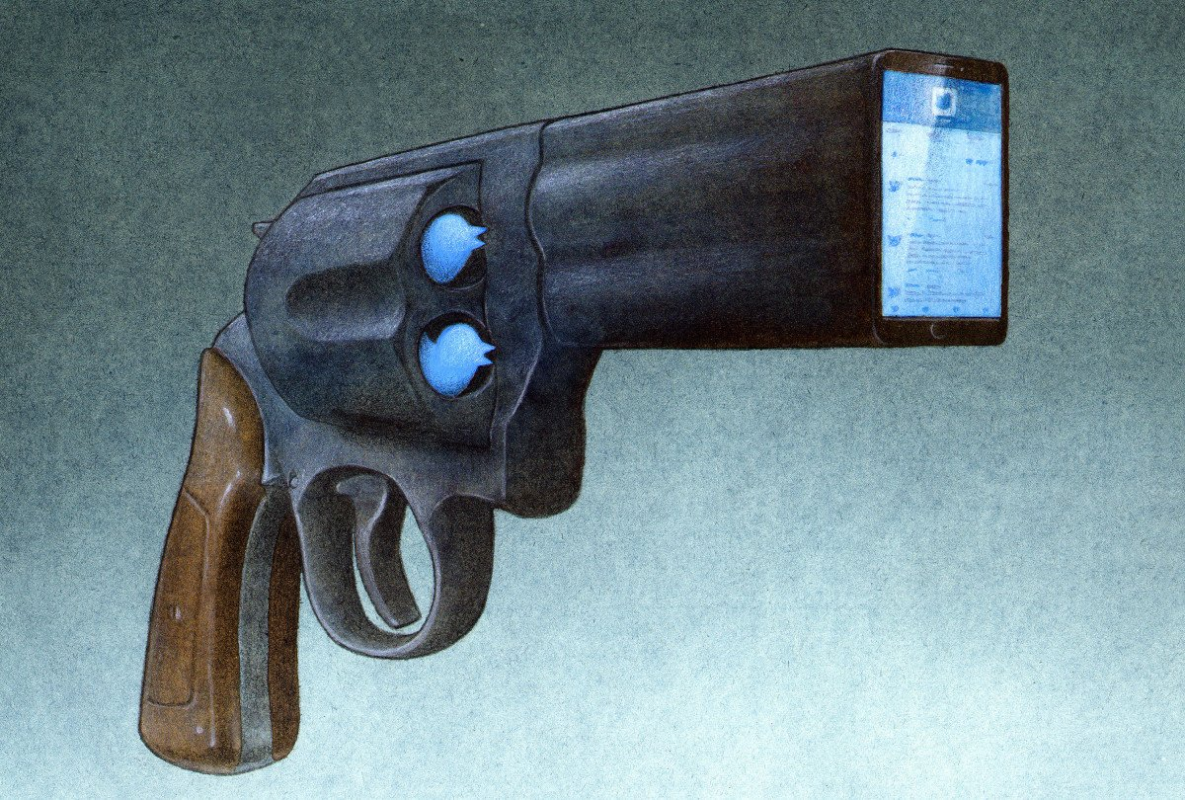
Paweł Kuczyński http://pawelkuczynski.com/
HVALA!

